Slide 1
به نام خدا

Slide 2
فیزیولوژی گوارش:
اصول عمومی عمل دستگاه گوارش
فعالیتهای حرکتی دستگاه گوارش
فعالیتهای ترشحی دستگاه گوارش
هضم و جذب مواد غذایی

Slide 3
دستگاه گوارش شامل لوله گوارش و اعضای وابسته است.
وظیفه دستگاه گوارش:
تامین مداوم آب، الکترولیتها و مواد غذایی
حرکت غذا در لوله گوارش
ترشح شیره های گوارشی و هضم غذا
جذب فراورده های گوارشی
خارج کردن مواد جذبی توسط گردش خون
کنترل موارد فوق توسط سیستمهای هورمونی

Slide 4
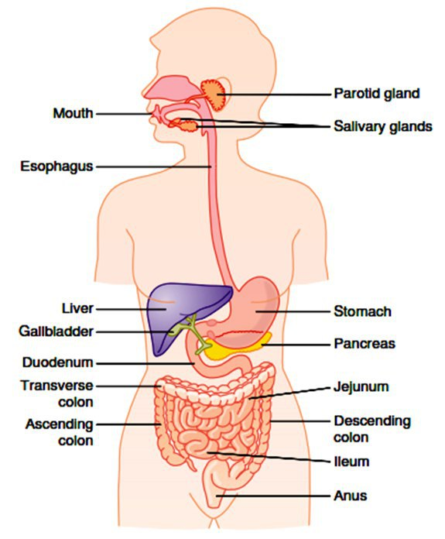

Slide 5
ساختمان وعصب دهی دستگاه گوارش:
داخلی ترین لایه، ترشح یا جذب مواد
⬅️epithelium
لایه ای عضلانی، تغییر سطح ترشح یا جذب و حرکات پرز ها
⬅️muscularis mucosa
شبکه عصبی، غدد ترشحی زیر مخاطی
⬅️submucosa
انقباض باعث کاهش قطر لومن
⬅️circular muscle

Slide 6
حد فاصل بین عضله صاف طولی و حلقوی
⬅️myenteric plexus
انقباض آن منجر به کوتاه شدن
⬅️longitudinal muscle
خارجی ترین لایه، بافت پیوندی
⬅️mesothelium

Slide 7
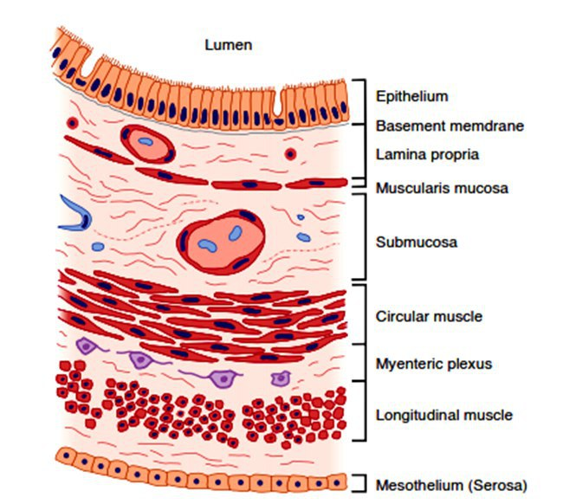

Slide 8
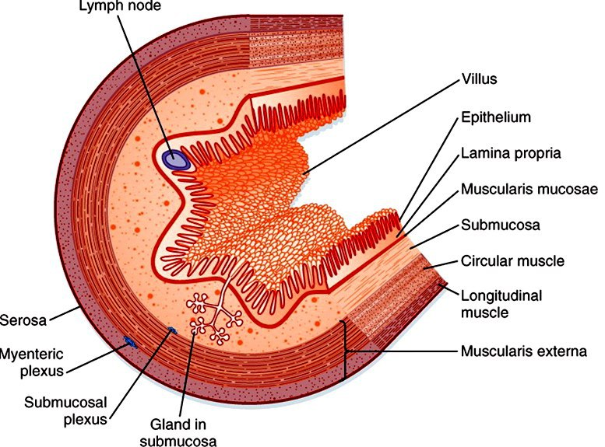

Slide 9
انقباضات عضلات حلقوی و طولی محتویات مجرا را مخلوط میکند.
عصب دهی دستگاه گوارش:
منسجم و هماهنگ کردن حرکت، ترشح و اعمال آندوکرین دستگاه گوارش به دو صورت انجام می شود:
۱- خارجی
۲- داخلی
خارجی: اطلاعات از گیرنده های شیمیایی و مکانیکی دریافت میکند
و از ساقه مغز و نخاع به دستگاه گوارش منتقل میکند.

Slide 10
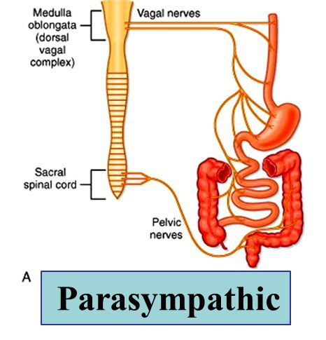
پاراسمپاتیک:
براعمال دستگاه گوارش اثر تحریکی دارد و شامل اعصاب واگ لگنی و اعصاب کرانیال میشود.

Slide 11
عصب واگ:
مری، معده، پانکراس، روده کوچک و بخش فوقانی بزرگ را عصب دهی میکند. رفلکسهایی که آوران و وابران هستند در عصب واگ هماهنگی ایجاد می کنند.
عصب لگنی:
بخش تحتانی روده بزرگ، رکتوم و مقعد را عصب دهی میکند و
در روند رفلکسهای دفع مدفوع و ادرار نقش دارد.

Slide 12
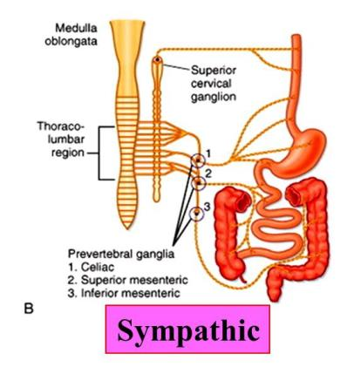
عصب سمپاتیک:
بر اعمال دستگاه گوارش و حرکات آن اثر مهاری دارد. سلولهای حسی در سیستم روده ای، آکسون خود را به گانگلیونهای سمپاتیک ارسال میکنند.

Slide 13
رشته های سمپاتیک دستگاه گوارش از نخاع و از L2 بین تا L5 منشا میگیرند.
اکثر رشته های پیش عقده ای پس از ترک نخاع وارد زنجیره های سمپاتیکی میشوند و بیشتر این رشته ها از طریق این زنجیره ها به عقده های جلوی مهره ای و شکمی و چندین عقده مزانتریک میرسند.
اکثر اجسام نورون های پس عقده ای سمپاتیکی در این عقده ها قرار دارند بنابر این تمام رشته های پس عقده ای در تمام بخش های روده پراکنده اند.
پایانه های عصبی سمپاتیکی به طور عمده نور اپی نفرین و به مقدار کم اپی نفرین ترشح میکنند.

Slide 14
رفلکس های گوارشی:
با توجه به اینکه سیستم عصبی انتریک در دستگاه گوارش به عنوان یک سیستم عصبی مستقل عمل میکند میتواند در ایجاد رفلکس های گوارشی نقش داشته باشد.

Slide 15
انواع رفلکس های دستگاه گوارش:
۱- رفلکس هایی که در ENS (سیستم عصبی روده ای) جمع بندی میشوند: امواج دودی، انقباضات مخلوط کننده، کنترل بیشتر ترشحات دستگاه گوارش، اثرات مهاری
۲- رفلکس هایی که به عقده های سمپاتیکی جلو مهره ای رفته و سپس به دستگاه گوارش باز میگردند:
الف) گاستروکولیک: حدود ده دقیقه پس از صرف صبحانه احساس دفع مدفوع ایجاد میشود که ناشی از افزایش ترشح گاسترین است که حرکات کولون را زیاد میکند.

Slide 16
ب) انتروگاستریک: پیام هایی از روده باریک و کولون که باعث مهار حرکات و ترشحات معده میشوند.
ج) رفلکس کولونی-ایلیومی: پیام هایی از کولون که باعث مهار تخلیه ایلیوم میشوند.
۳- رفلکس هایی که در نخاع یا ساقه ی مغز جمع بندی میشوند: کنترل حرکت و ترشح معده، دفع مدفوع، رفلکس درد که اثرات مهاری بر حرکات گوارش دارد.

Slide 17
داخلی:
.هماهنگ کردن اطلاعات سیستمهای عصبی پاراسمپاتیک و سمپاتیک و ارسال آنها به دستگاه گوارش.
.در ایجاد رفلکسهای موضعی، حرکت و ترشح داخلی در غیاب عصب دهی خارجی (عمدتاً حرکت عضله صاف شبکه زیرمخاطی)
.کنترل جریان خون
. دریافت اطلاعات حسی از گیرنده های شیمیایی و مکانیکی
مستقل از سیستم عصبی خودمختار

Slide 18
هورمون های دستگاه گوارش:
هورمون های دستگاه گوارش قبل از رسیدن به بافت هدف باید ابتدا از کبد و سپس از قلب عبور کنند که این مورد به علت گردش باب بین دستگاه گوارش و کبد است.
همه ی هورمون های دستگاه گوارش پپتیدی هستند.
اغلب هورمون ها در دیودنوم و ژژنوم سنتز میشوند به جز گاسترین که از انتروم معده ترشح میشود.

Slide 19
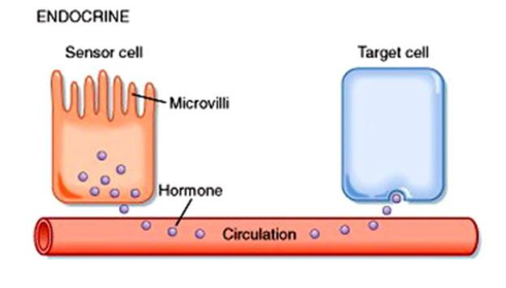
مواد تنظیم کننده دستگاه گوارش:
۱- آندوکرین
۲- پاراکرین
۳- نروکرین
آندوکرین:

Slide 20
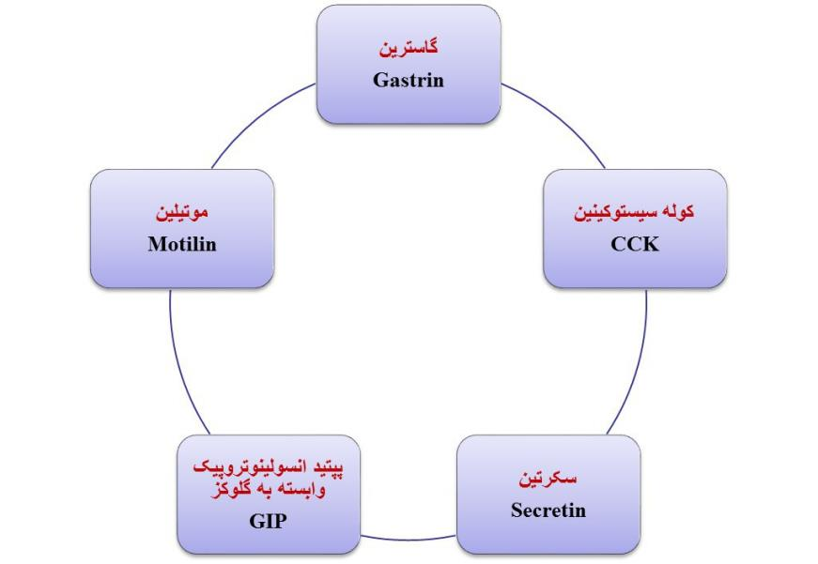

Slide 21
گاسترین:
به دو صورت وجود دارد.
۱- گاسترین کوچک: حاوی ۱۷ اسیدآمینه است و از سلولهای G آنتروم معدی در پاسخ به وعده غذایی ترشح میشود و ۴ اسید آمینه انتهایی آن گروه کربوکسیل دارند و همه ی خواص بیولوژیکی مربوط به آنهاست.
۲- گاسترین بزرگ: حاوی ۳۴ اسیدآمینه است و دیمر گاسترین نیست.
اعمال گاسترین:
۱- تحریک ترشح هیدروژن توسط سلولهای پاریتال معده
۲- رشد مخاط معده (تحریک ساخت mRNA)

Slide 22
۳- تحریک ترشح اسید، پپسین، سوماتواستاتین، فاکتور داخلی معده
۴- تحریک ترشح گلوکاگون و کلسی تونین
۵- افزایش حرکات معده و روده
۶- تحریک تخلیه معده با افزایش فعالیت پمپ پیلوری

Slide 23
محرکهای ترشح (در پاسخ به مواد غذایی):
۱- پپتیدهای کوچک و اسیدهای آمینه (فنیل آلانین و تریپتوفان)
۲- اتساع معده
۳- تحریک واگ از طریق پپتید آزاد کننده گاسترین (GRP، بومبزین)
۴- محرکهای خونی (کلسیم و اپی نفرین)
۵- حضور کافیین در معده

Slide 24
مهارکننده های ترشح:
۱- هیدروژن موجود در لومن معده (مهار در صورتیکه محتویات معده اسیدی)
۲- سوماتواستاتین
۳- سکرتین، GIP، VIP، گلوکاگون و کلسی تونین

Slide 25
کوله سیستوکینین(CCK):
حاوی ۳۳ اسیدآمینه است و ساختاری شبیه گاسترین دارد و ۵ اسیدآمینه انتهایی کربوکسیل دارند و از سلولهای I مخاط دوازدهه و ژژنوم ترشح میشود و قویترین هورمون در مهار فیدبکی معده است.
گیرنده های CCK شامل دو دسته CCKA و CCKB هستند که گیرنده های CCKA فقط به CCK پاسخ میدهند ولی گیرنده های CCKB به CCK و گاسترین پاسخ میدهند که این مساله باعث باعث میشود اثرات CCK و گاسترین همپوشانی داشته باشند ولی همچنان بر حرکات معده اثر متفاوتی دارند که گاسترین باعث افزایش و CCK باعث کاهش حرکات معده میشود.

Slide 26
اعمال:
۱- انقباض کیسه صفرا و ترشح صفرا (قویترین منقبض کننده صفرا)
۲- تحریک ترشح آنزیم پانکراس (مهم ترین محرک فیزیولوژیکی)
۳- رشد اگزوکرین پانکراس
۴- مهار تخلیه معده (وعده های غذایی چرب)
۵- تقویت اثر سکرتین
۶- افزایش حرکات روده کوچک و بزرگ
۷- کاهش اشتها

Slide 27
محرکهای ترشح:
۱- پپتیدهای کوچک و اسیدهای آمینه
۲- اسیدهای چرب و منوگلیسریدها
تری گلیسریدها آزاد سازی CCK را تحریک نمی کنند.
سکرتین:
حاوی ۲۷ اسیدآمینه است و ساختاری شبیه گلوکاگون دارد و ۱۴ تا ۲۷ اسید آمینه آن مشابه گلوکاگون است. از سلولهای S دوازدهه ترشح میشود و تمامی اسیدهای آمینه آن برای فعالیت بیولوژیک مورد نیاز هستند.

Slide 28
اعمال:
۱- محرک ترشح بیکربنات پانکراس (خنثی کردن H+ لومن روده)
۲- محرک ترشح بیکربنات وآب توسط کبد (افزایش تولید صفرا)
۳- کاهش ترشح H+ توسط سلولهای پاریتال(جداری) معده
۴- مهار تولید گاسترین و محرک تولید پپسینوژن معده
۵- انقباض اسفنگتر پیلور
بیشتر اثرات آن در راستای مقابله با اسید معده است و به آن آنتی اسید طبیعی میگویند.
محرکهای ترشح:
۱- یون H+ موجود در دوازدهه
۲- اسید های چرب موجود در دوازدهه

Slide 29
پپتید انسولینوتروپیک وابسته به گلوکز (gip):
حاوی ۴۲ اسیدآمینه است و ساختاری مشابه سکرتین و گلوکاگون دارد و از سلولهای K دوازدهه و ژژنوم ترشح میشود. تنها هورمون گوارشی است که محرک فیزیولوژیک ترشح انسولین است.
اعمال:
۱- تحریک ترشح انسولین
۲- مصرف گلوکز موثرتر از گلوکز داخل وریدی
۳- مهار ترشح H+ توسط سلولهای پاریتال معده
محرکهای ترشح:
تنها هورمون گوارشی است که در پاسخ به اسیدهای چرب، اسیدهای آمینه و گلوکز خوراکی ترشح میشود.

Slide 30
موتیلین:
حاوی ۲۲ اسیدآمینه است و ساختاری مشابه سکرتین و گلوکاگون دارد و از سلولهای M قسمت فوقانی روده کوچک ترشح میشود. درزمان گرسنگی به صورت دوره ای (هر90 دقیقه) ترشح میشود
اعمال:
۱- در انتهای فاز معدی پیلور را شل میکند (تسریع مستقیم تخلیه معده)
۲- شروع MMC (کمپلکس میوالکتریک مهاجر) را تنظیم میکند
۳- فعالیت حرکتی معده را افزایش میدهد
۴- محرک ترشح پپسین از معده

Slide 31
محرکهای ترشح:
تحریک عصبی
مهار کننده ها:
۱- سوماتواستاتین
۲- با ورود اسید، قلیا، چربی و و شیره صفراوی به دوازدهه و همزمان با امواج دودی مهار میشود
انتروگاسترون : ترکیبی که از روده آزاد و ترشح را از معده مهار میکند.
پاراکرین:
۱- سوماتواستاتین
۲- هیستامین

Slide 32
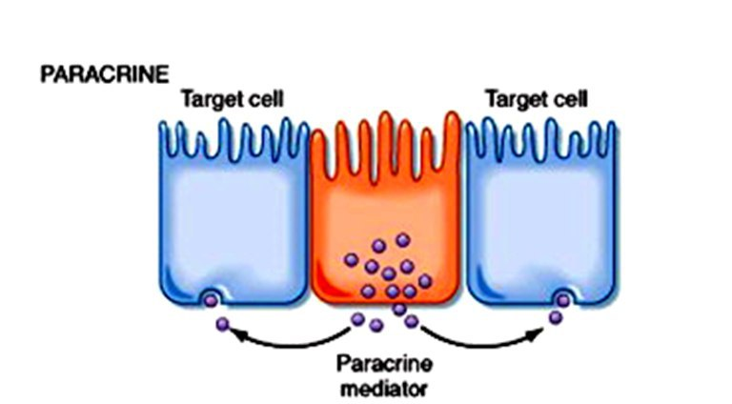

Slide 33
سوماتواستاتین:
توسط سلولهای سرتاسر دستگاه گوارش و در پاسخ به H+ موجود در لومن ترشح میشود و آزادسازی تمام هورمونهای دستگاه گوارش و ترشح H+ را مهار می کند. ترشح آن توسط واگ مهار میشود و حضور پروتیین و چربی و قند ونمک های صفراوی در روده کوچک باعث افزایش ترشح آن میشود.
هیستامین:
توسط ماست سل های مخاط معده ترشح میشود و باعث تحریک مستقیم ترشح H+ و تقویت اثرات گاسترین و واگ در ترشح اسید معده میشود.

Slide 34
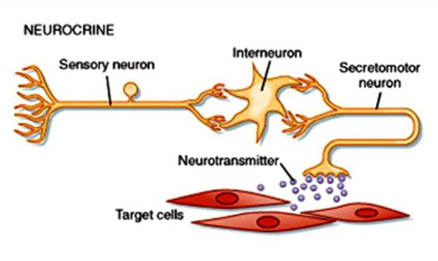
نروکرین:
نرونهای دستگاه گوارش⬅️انتقال آکسونی⬅️آزاد شدن توسط پتانسیل عمل

Slide 35
۱- پپتید روده ای موثر بر عروق(vip)
۲- بمبزین(grp)
۳- انکفالین ها

Slide 36
پپتید روده ای موثر بر عروق(vip):
۲۸ اسید آمینه دارد
۱- باعث شل شدن عضلات صاف دستگاه گوارش مثل اسفنگتر انتهایی مری میشود.
۲- باعث مهار برخی از عضلات روده ای میشود که از حرکت غذا بین قطعات لوله گوارش ممانعت به عمل می آورند مثل اسفنگتر پیلور
۳- باعث تحریک ترشح بیکربنات از پانکراس و ترشح اسید معده میشود
بسیاری از اثرات خود را از طریق افزایش تولید NO اعمال میکند.

Slide 37
بمبزین(GRP): دارای ۲۷ اسید آمینه است و عمل اصلی آن تحریک آزاد سازی گاسترین از سلول های G در آنتروم معده و دوازدهه است.
عوامل موثر بر ترشح:
تحریک عصب واگ و رهایی استیل کولین
مکانیسم عمل: یک مینانجی مهاری عصبی در مسیر کولینرژیکی واگ به سلول پاریتال است.

Slide 38
آناتومی خون رسانی به دستگاه گوارش:
خون رسانی شریانی به روده ها شامل شریان مزانتریک فوقاتی و تحتاتی است، که خون رسانی جدار روده بزرگ و کوچک را از طریق سیستم شریان قوسی بر عهده دارند. لازم‌به ذکر است خون رسانی به معده توسط شریان سلیاک انجام می شود‌.
این شریان ها پس از ورود به جدار روده منشعب شده و شاخه های کوچک تری ایجاد می کنند که انتهای آنها در طرف دیگر جدار روده، درست در سمت مخالف ورودی شریان مزانتریک به هم برخورد می کنند.
شریان ها در نهایت در طول دسته های عضلانی، به داخل پرزهای روده ای و به عروق زیر مخاطی برای عمل ترشحی و جذبی روده منتشر می شوند

Slide 39
تاثیر فعالیت روده ها و عوامل متابولیک بر گردش خون :
در شرایط طبیعی جریان خون در هر قسمت از لوله ی گوارش به طور مستقیم مرتبط با سطح فعالیت موضعی آن است.به عنوان مثال جریان خون در لایه های عضلانی جدار روده با افزایش تحرک روده، افزایش میابد و پس از ۲ تا ۴ ساعت دوباره به حد زمان استراحت کاهش میابد.

Slide 40
علل احتمالی افزایش جریان خون در طی فعالیت گوارشی:
هرچند علل دقیق افزایش جریان خون روده ای در طی افزایش فعالیت دستگاه گوارش تا کنون روشن نشده، برخی حقائق نشان داده شده اند که عبارتند از:
۱- در طی روند هضم چند ماده ی گشادکننده ی عروقی از مخاط روده آزاد می شوند که بیشتر آنها هورمون های پپتیدی شامل کوله سیستوکینین، پپتید موثر بر عروق، گاسترین و سکرتین هستند. و این هدرمون ها فعالیت های حرکتی و ترشحی خاص روده را نیز کنترل می کنند.

Slide 41
۲- بعضی از غدد گوارشی، در همان زمان که مواد ترشحی خود را به داخل لومن می ریزند، دو کینین دیگر نیز به داخل جدار روده ترشح می کنند که عبارتند از کالیدین و برادی کینین‌. این کینین ها گساد کننده های قدرتمند عروقی هستند و عقیده بر ان است که قسمت عمده ی وازودیلاتاسیون مخاطی افزایش یافته که در هنگام ترشح رخ می دهد، ناشی از این مواد است‌.

Slide 42
۳-کاهش غلطت اکسیژن در جدار روده می تواند جریان خون روده ای را حداقل ۵۰ تا ۱۰۰ درصد افزایش دهد. بنابراین، احتمالا افزایش سرعت متابولیسم در مخاط و جدار روده در حین فعالیت آن، غلظت اکسیژن را به حدی کاهش می دهند که برای اتساع عروق کافی باشد.
از سوی دیگر، کاهش اکسیژن می تواند تا ۴ برابر سبب افزایش آدنوزین شود‌. آدنوزین یک گشادکننده ی عروقی شناخته شده است.

Slide 43
جریان خون معکوس در پرزها:
جهت جریان خون شریانی به داخل پرزها و جهت جریان خون وریدی به بیرون آن در جهت های مخالف یکدیگر هستند و عروق در تماس نزدیک با یکدیگر قرار دارند. به همین علت قسمت عمده ی اکسیژن خون مستقیما از آرتریول ها به ونول ها ی مجاور منتشر شده بدون آنکه هرگز در جریان خون به راس پرز ها منتقل شود‌. ممکن است ۸۰ درصد اکسیژن به همین طریق از دسترس پرزها خارج شود.

Slide 44
در شرایط عادی این فرایند برای پرزها مضر نیست اما در شرایطی مانند شوک جریان خون سیستمیک که جریان خون روده به میزان زیادی کاهش میابد، کمبود اکسیژن در راس پرزها به حدی می تواند شدید باشد که راس پرز یا حتی کل آن دچار مرگ ایسکمیک شود. در نتیجه در بسیاری از بیماری ها ی گوارشی، جریان خون پرزها و در نتیجه ظرفیت جذبی روده ها شدیدا کاهش میابد‌.

Slide 45
اهمیت کاهش عصبی جریان خون گوارشی زمانی که سایر قسمت های بدن به جریان خون بیشتری نیاز دارند:
یکی از ارزش های عمده انقباض عروق سمپاتیکی در روده این است که در هنگام فعالیت سنگین که جریان خون بیشتری در عضلات اسکلتی و قلب مورد نیاز است، به جریان خون گوارشی و احشایی اجازه می دهد تا برای مدت کوتاهی متوقف شوند. همچنین در شوک جریان خون سیستمیک که بافت های حیاتی بدن، به خصوص مغز و قلب، در خطر مرگ سلولی ناشی از کمبود جریان خون قرار دارند، تحریک سمپاتیکی می تواند برای چند ساعت جریان خون احشایی را به حداقل مقدار برساند.

Slide 46
از سوی دیگر، تحریک سمپاتیکی باعث انقباض قدرتمند ورید های بزرگ روده ای و مزانتریک نیز می شود‌.بدین ترتیب باعث کاهش حجم این ورید ها و جایگیری مقادیر زیادی از خون در سایر نقاط جریان خون سیستمیک می گردد.

Slide 47
اختلالات گوارشی:
اسهال:
در نتیجه ی حرکت سریع مدفوع در روده ی بزرگ به وجود می آید.
و علل مختلفی دارد از جمله:
الف) آنتریت (entritis( : به معنی عفونت ناشی از یک ویروس یا یک باکتری در روده است.
عامل اسهال عفونی معمولا در روده بزرگ و قسمت انتهایی ايلئوم گسترده تر است و در محل عفونت ترشح به شدت افزایش میابد و همچنین حرکات روده چندین برابر میشود که این یک مکانیسم برای رهایی از عمل عفونت زاست.

Slide 48
در اسهال ناشی از وبا سم وبا مستقیما ترشح بیش از حد الکترولیت ها و مایع را در انتهای ايلئون و کولون تحریک میکند و مقدار سم میتواند ۱۰ تا ۱۲ لیتر در روز باشد در حالیکه کولون تنها میتواند ۶ تا ۸ لیتر را بازجذب کند و این دفع مایع و الکترولیت های بدن ظرف چند روز میتواند منجر به مرگ شود.
برای درمان اسهال ناشی از وبا مهم ترین کار جایگزین کردن مایعات و الکترولیت ها به همان سرعتی است که از بدن خارج میشوند و این کار معمولا با دادن محلول های داخل وریدی انجام میشود و برای درمان خود وبا هم از آنتی بیوتیک های مختلفی از جمله داکسی سایکلین و آزیترومایسین استفاده میشود.

Slide 49
اسهال پسیکوژنیک:
اسهال هایی که در اثر فشار های روحی مثلا در سربازانی که وارد جنگ میشوند را اسهال هیجانی پسیکوژنیک میگویند و علت آن تحریک بیش از پاراسمپاتیک است که باعث افزایش حرکات و افزایش ترشحات به مقدار زیاد در کولون انتهایی میشود.

Slide 50
یبوست (constipation( :
به معنی حرکت اهسته ی مدفوع در روده بزرگ است و غالبا با مقدار زیادی مدفوع خشک و سخت در کولون نزولی همراه میشود.
علت پایه ای آن جذب بیش از حد مایع در کولون است و علل دیگری همچون تومور ها، چسبندگی هایی که روده را تنگ میکنند، اولسر ها و اجابت مزاج نا منظم در طول زمان بسیار طولانی نیز میتواند داشته باشد.
این عارضه در شیرخواران و کودکان به ندرت ایجاد میشود ولی به علت مهار رفلکس اجابت مزاج که در طول سال های اول زندگی می آموزند یا استفاده زیاد از ملین ها که باعث تضعیف این رفلکس میشود ممکن است بعدا ایجاد شود.

Slide 51
در اثر استفاده زیاد از ملین ها کولون دچار آتونی میشود که به معنی فلج انقباضی کولون است که در طی آن کولون توانایی انقباض خود را از دست میدهد و این امر منجر به ماندن مدفوع در کولون و ایجاد یبوست میشود.
با تنظیم اجابت مزاج که بعد از صرف صبحانه در اثر رفلکس های معدی-کولونی و دوازدهه ای-کولونی حس میشود میتوان از یبوست جلوگیری کرد.

Slide 52
اسپاسم کولون سیگموئید:
مقدار زیادی مدفوع در اثر اسپاسم بخشی از کولون سیگموئید در قسمت بالای آن جمع میشود و از آنجا که انقباضات کولون آهسته هستند مدفوع نمیتواند از قسمت اسپاسم یافته بگذرد. بعد از اینکه مدفوع زیادی در قسمت اسپاتیک کولون سیگموئید جمع شد ترشحات بیش از حد کولون موجب اسهال یک روزه میشود این چرخه ی یبوست-اسهال ادامه دارد.

Slide 53
مگاکولون (megacolon( :
گاهی یبوست شدید باعث تجمع مقادیر زیادی از مدفوع در کولون میشود که گاها باعث میشود قطر کولون به ۵/۷ تا ۱۰ سانتی متر برسد که به این حالت Hirshprung (هیرشپرونگ) میگویند.
شایع ترین علت آن فقدان یا کمبود سلول های گره ای در قطعه ای از کولون سیگموئید است که در نتیجه آن رفلکس های اجالت مزاج یا حرکات دودی در این ناحیه از روده بزرگ به وجود می آید.
البته انقباض و ایجاد کولون اسپاتیک در بخش انتهایی و کوچک کولون زیگموئید به این امر هم کمک میکند.

Slide 54
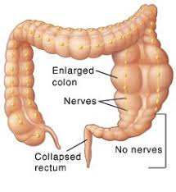
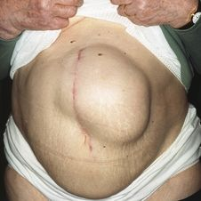

Slide 55
کولیت السراتیو:
در این بیماری نواحی وسیعی از روده ی بزرگ ملتهب و زخم میشود که منجر به حرکات شدید و ترشحات زیاد در مناطق ملتهب میشود. علت اصلی آن هنوز مشحص نیست. برخی از پزشکان معتقدند که ممکن است یک بیماری خودایمنی یا آلرژی باشد و بعضی هم معتقدند از یک عفونت باکتریال مزمن ناشناحته حاصل شده باشد، دلیل آن هر چه باشد یک تمایل ارثی قوی برای ابتلا به کولیت السراتیو وجود دارد.

Slide 56
درمان:
ایلئوستومی انجام میشود تا محتویات روده بدون عبور بدون عبور از کولون به خارج بریزند که در غیر اینصورت السر ها به علت بیماری باکتریال ثانویه التیام پیدا نمیکنند. اگر با ایلئوستومی التیام نیافتند تنها راه درمان خارج کردن کولون با عمل جراجی است.
برای درمان دارویی از سولفاسالازین و مسالازین برای کاهش التهاب استفده میکنیم که عوارض جانبی زیادی ایجاد میکنند.

Slide 57
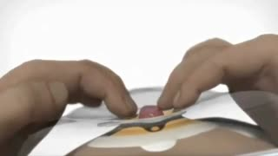

Slide 58
فلج اجابت مزاج:
در رفلکس اجابت مزاج پیام از رکتوم به مخروط انتهایی نخاع و از آنجا به کولون نزولی، زیگموئید، رکتوم و مقعد فرستاده میشود.
هنگامی که در جایی بالاتر از مخروط انتهایی نخاع اسیب نخاعی وارد شود ارتباط بین مغز و نخاع قطع شده که در نتیجه ی آن قسمت ارادی عمل اجابت مزاج مختل میشود. به عبارتی اسفنگتر خارجی شل نمیشود و فشار شکمی در هنگام اجابت مزاج وجود نخواهد داشت.

